Slide 1
СЕМЬЯ – ЯЧЕЙКА ОБЩЕСТВА
Автор: Симоненко Е.О.
учитель истории и обществознания МОУ СОШ №44

Slide 2
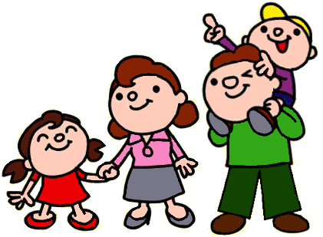
КРОССВОРД
 |  |  |  | 1.
 |  |  | 2.
 | 3.
4.
 |  |  | 5.

Slide 3
1. Кем тебе приходится дочь твоих родителей?
 |  |  |  | ^{1.} С | Е | С | Т | Р | А
 |  |  | 2.
 | 3.
4.
 |  |  | 5.

Slide 4
2. Кем тебе приходится отец твоего отца?
 |  |  |  | ^{1.} С | Е | С | Т | Р | А
 |  |  | ^{2.} Д | Е | Д | У | Ш | К | А
 | 3.
4.
 |  |  | 5.

Slide 5
3. Кем ты приходишься своей тетке?
 |  |  |  | ^{1.} С | Е | С | Т | Р | А
 |  |  | ^{2.} Д | Е | Д | У | Ш | К | А
 | ^{3.} П | Л | Е | М | Я | Н | Н | И | К
4.
 |  |  | 5.

Slide 6
4. Кем для матери жены приходится мать мужа?
 |  |  |  | ^{1.} С | Е | С | Т | Р | А
 |  |  | ^{2.} Д | Е | Д | У | Ш | К | А
 | ^{3.} П | Л | Е | М | Я | Н | Н | И | К
^{4.} С | В | А | Т | Ь | Я
 |  |  | 5.

Slide 7
5. Кем тебе приходится брат матери?
 |  |  |  | ^{1.} С | Е | С | Т | Р | А
 |  |  | ^{2.} Д | Е | Д | У | Ш | К | А
 | ^{3.} П | Л | Е | М | Я | Н | Н | И | К
^{4.} С | В | А | Т | Ь | Я
 |  |  | ^{5.} Д | Я | Д | Я

Slide 8
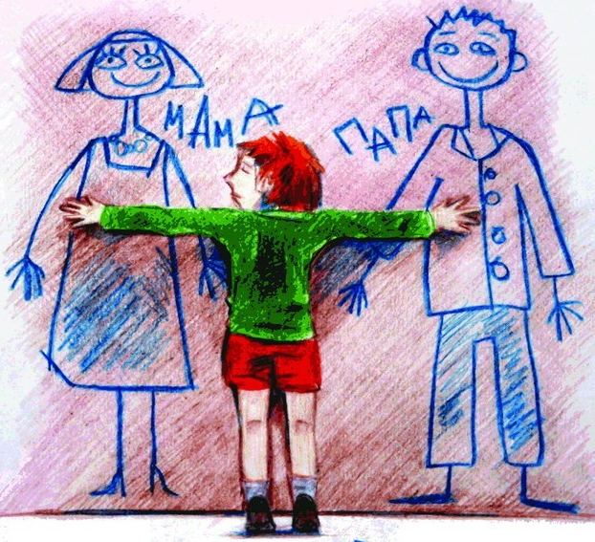
ПЛАН:
1. Что такое семья. Зачем люди создают семьи.
2. Семья и государство.
3. Какие бывают семьи.

Slide 9
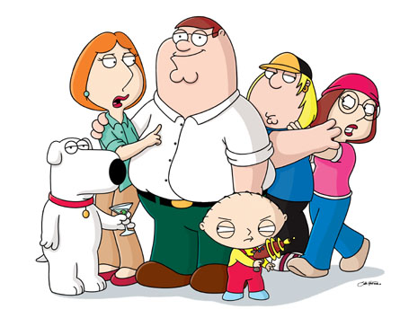
СЕМЬЯ – это основанная на браке или кровном родстве социальная группа, члены которой связаны общим бытом, взаимной помощью, заботой и ответственностью.

Slide 10
ОСОБЕННОСТИ СЕМЬИ
Общее жилище, хозяйство
Совместное проведение свободного времени
Чувство любви и привязанности
Совместное воспитание детей

Slide 11
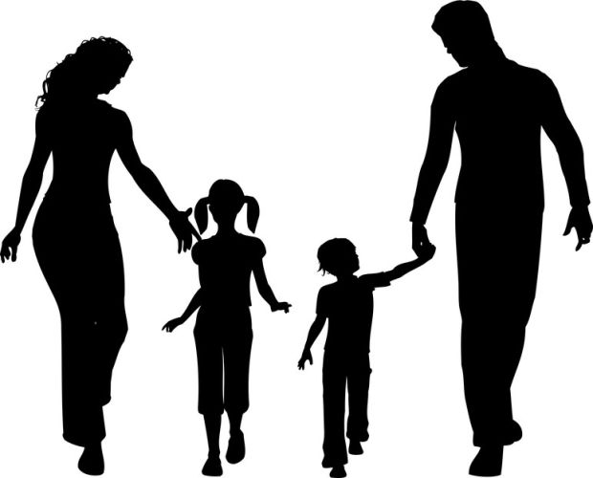
ЗАЧЕМ ЛЮДИ СОЗДАЮТ СЕМЬИ
Объединение родственников, на основе желания помогать друг другу
Желание вступить в брак, жить вместе, воспитывать детей
Ради продолжения рода, появления новых поколений, развития общества

Slide 12
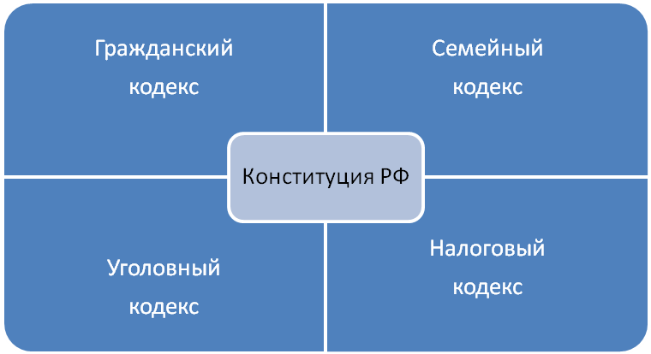
СЕМЬЯ И ГОСУДАРСТВО

Slide 13
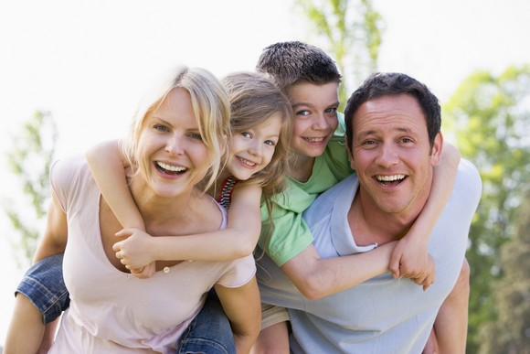
КАКИЕ БЫВАЮТ СЕМЬИ
Двухпоколенная семья

Slide 14
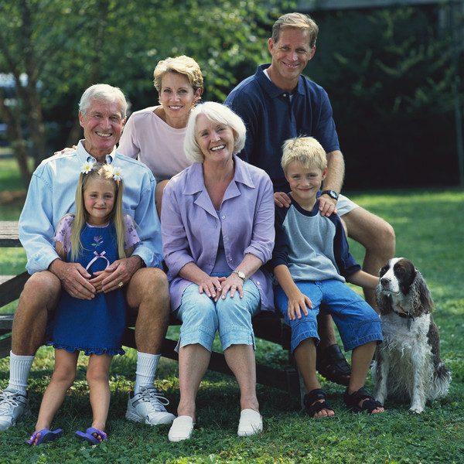
Трехпоколенная семья

Slide 15
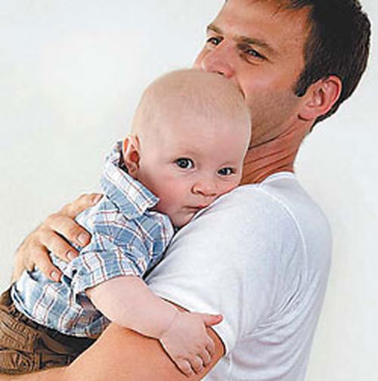
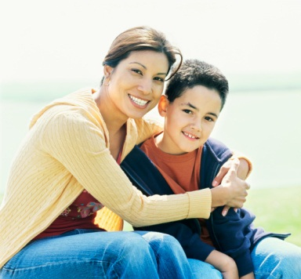
Неполная семья

Slide 16
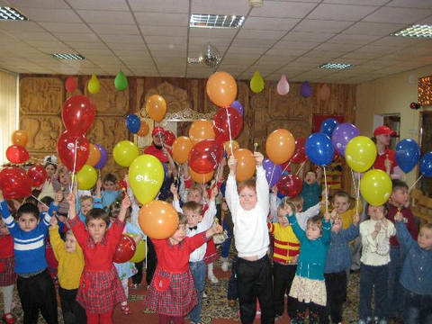
Большая семья (детский дом)

Slide 17
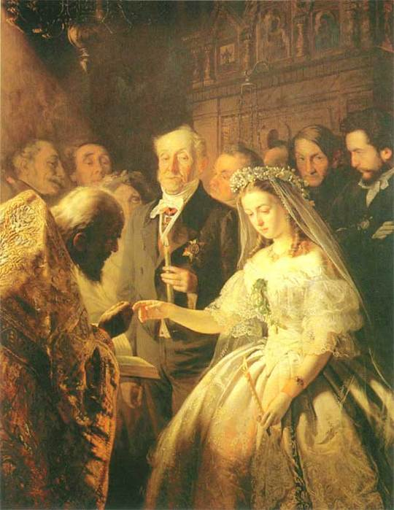

Slide 18
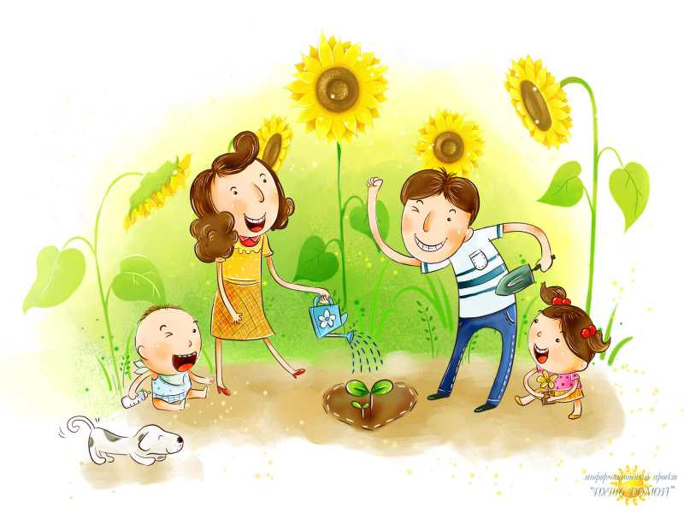
МОЛОДЦЫ!

